Slide 1
Создание и отображение базы данных

Slide 2
Создание проекта

Slide 3


Slide 4
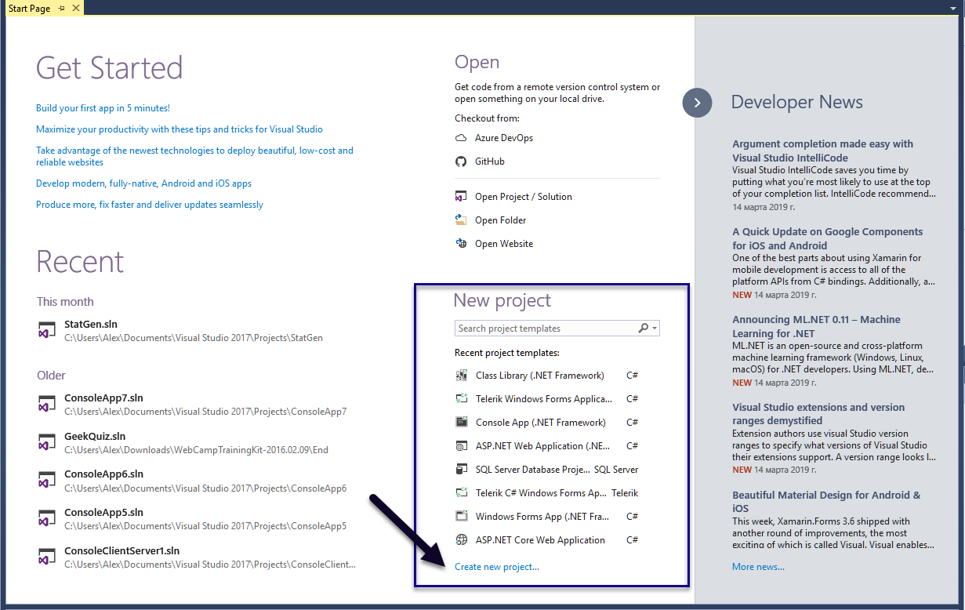

Slide 5
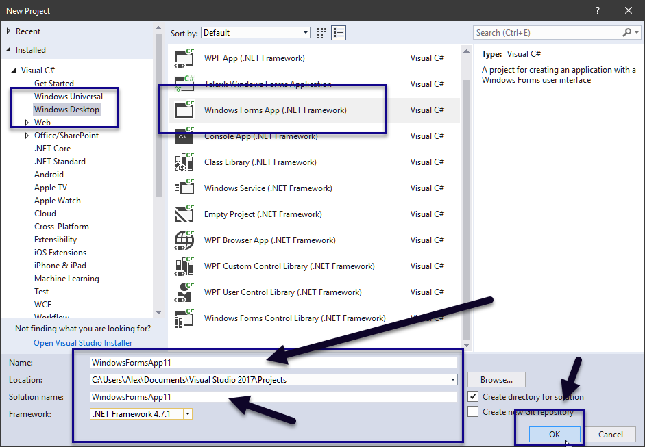

Slide 6
Solutiom
WinForm
DB
DataTable
DataSource

Slide 7
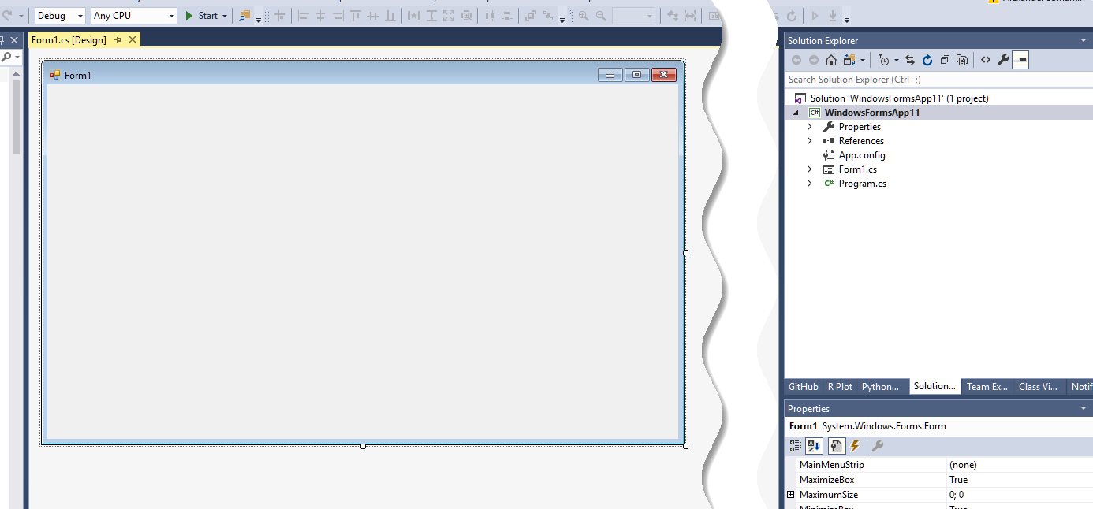

Slide 8
Создание базы данных

Slide 9
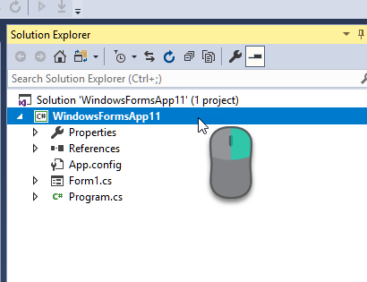

Slide 10
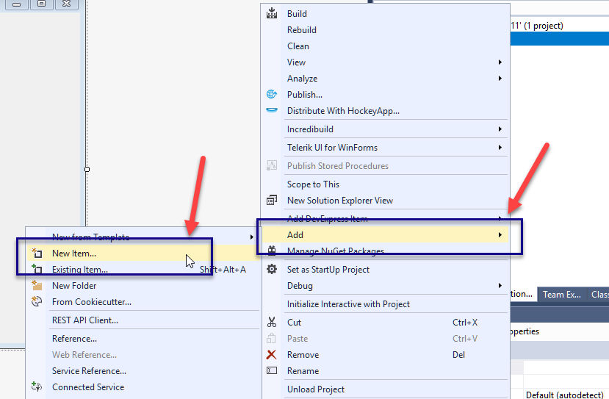

Slide 11
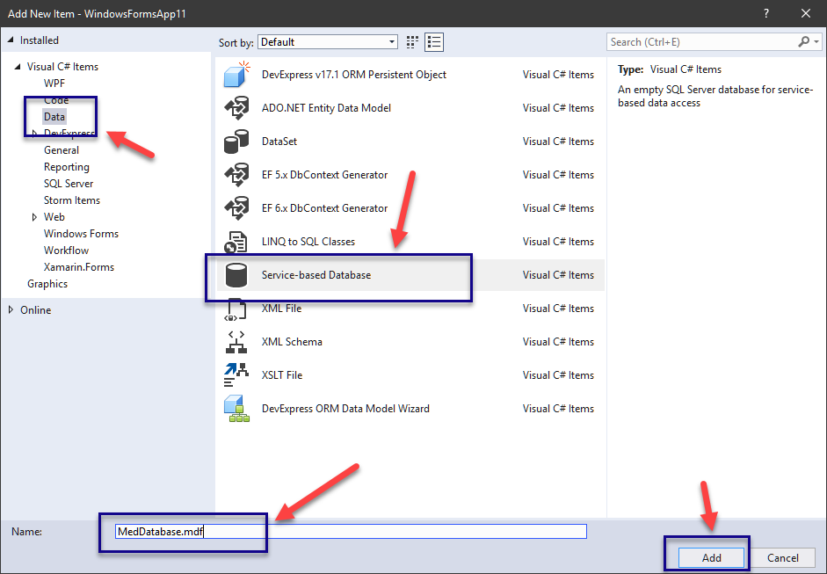

Slide 12
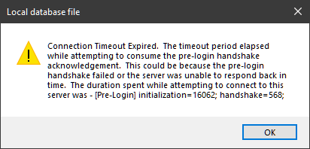
Если будет такое сообщение – подождать и повторить

Slide 13
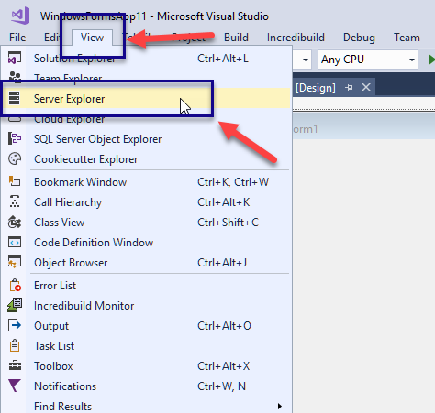

Slide 14
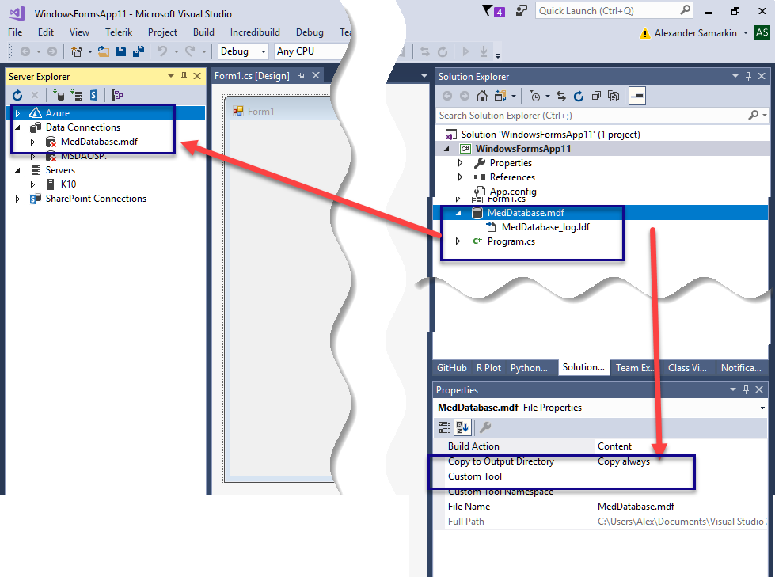
Создан файл базы данных

Slide 15
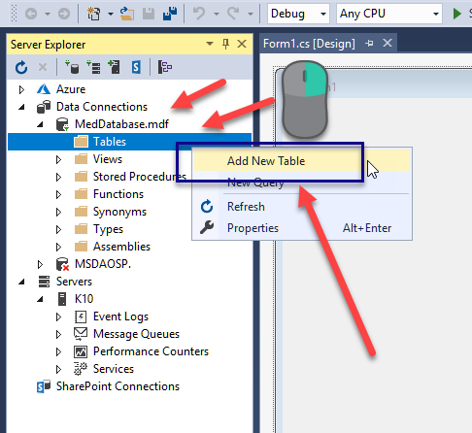

Slide 16
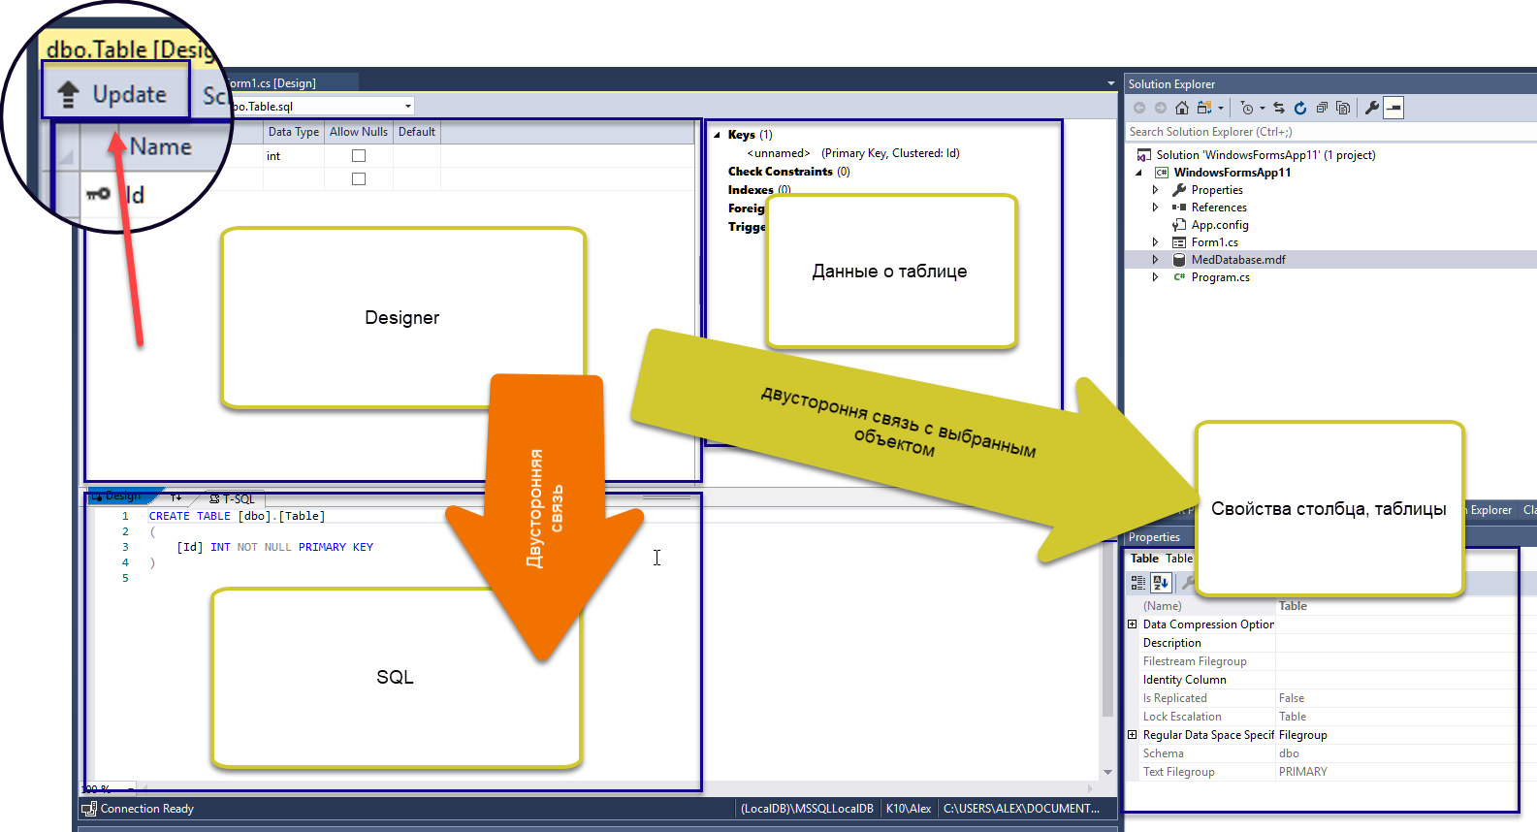
Редактор таблиц

Slide 17
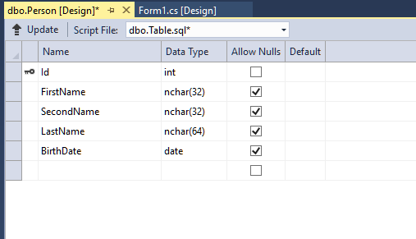
Задайте следующие поля
Состав столбцов таблицы
Id | Первичный ключ (создан автоматически)
Имя, отчество и фамилия | nchar – строка указанной длины
Дата рождения | Специальный тип date

Slide 18
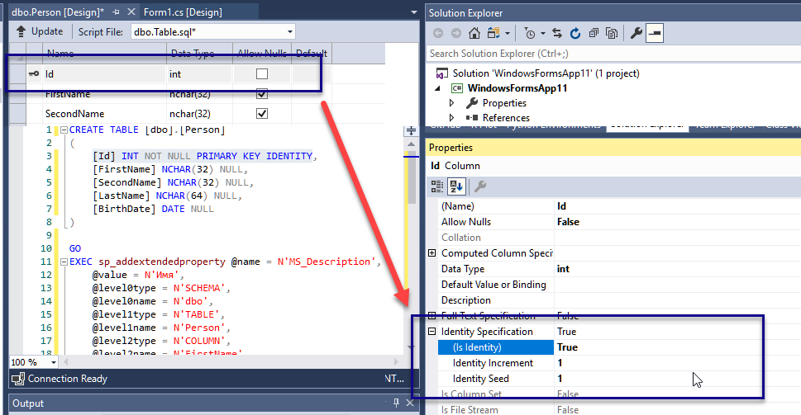
Введите данные для генератора первичного ключа

Slide 19
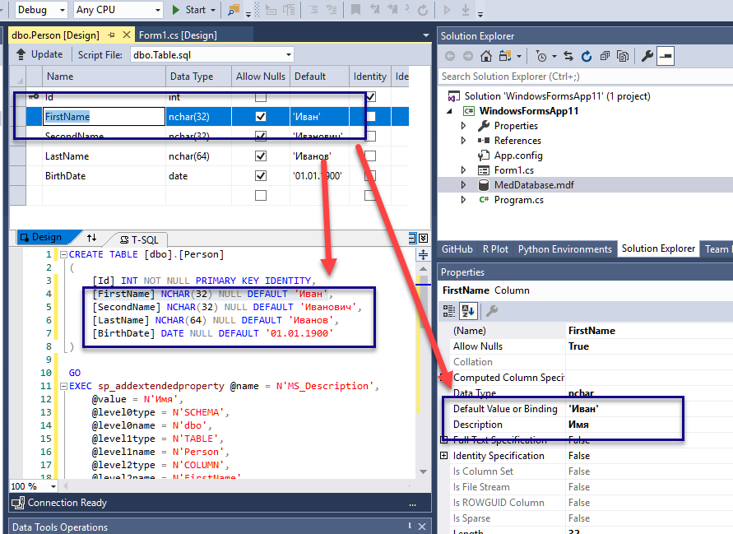
Задайте описания и значения по умолчанию
Описания обязательно в кавычках

Slide 20
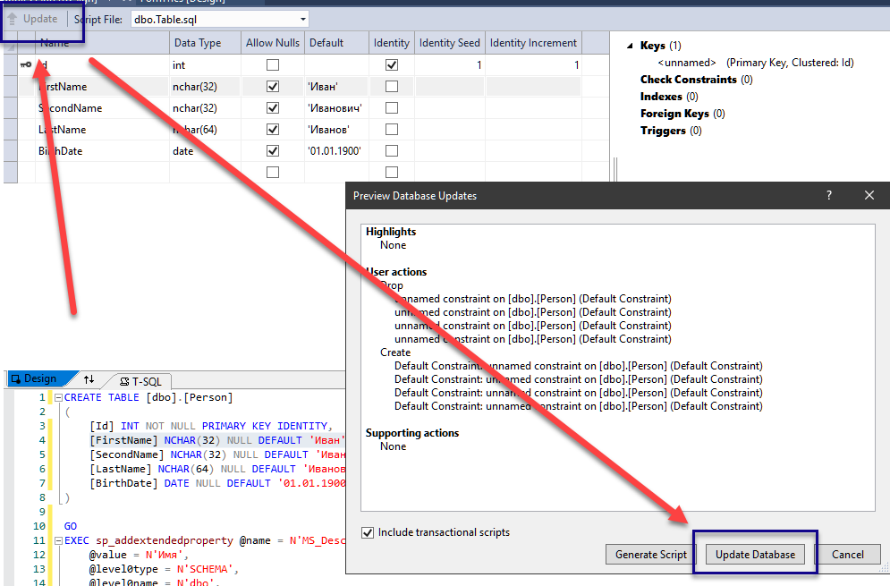

Slide 21
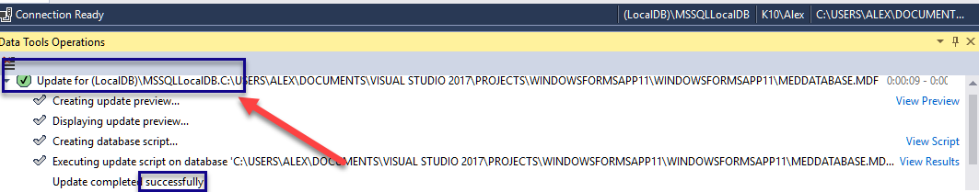

Slide 22
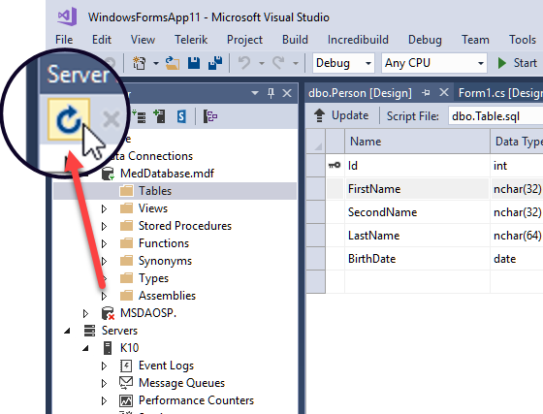
Обновите информацию о БД

Slide 23
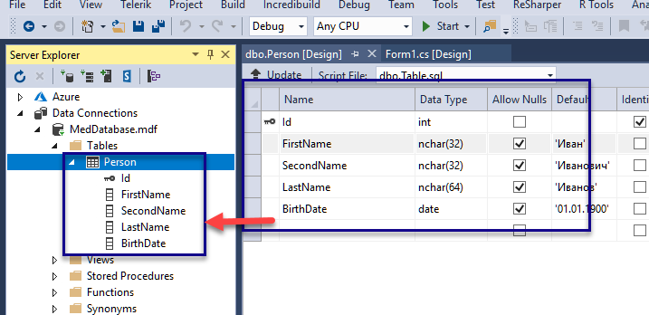
Убедитесь, что создана новая таблица

Slide 24
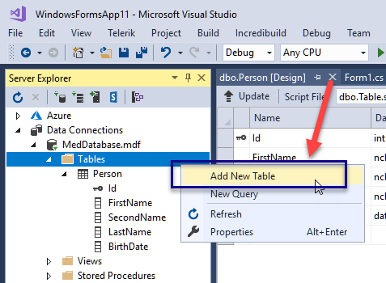

Slide 25
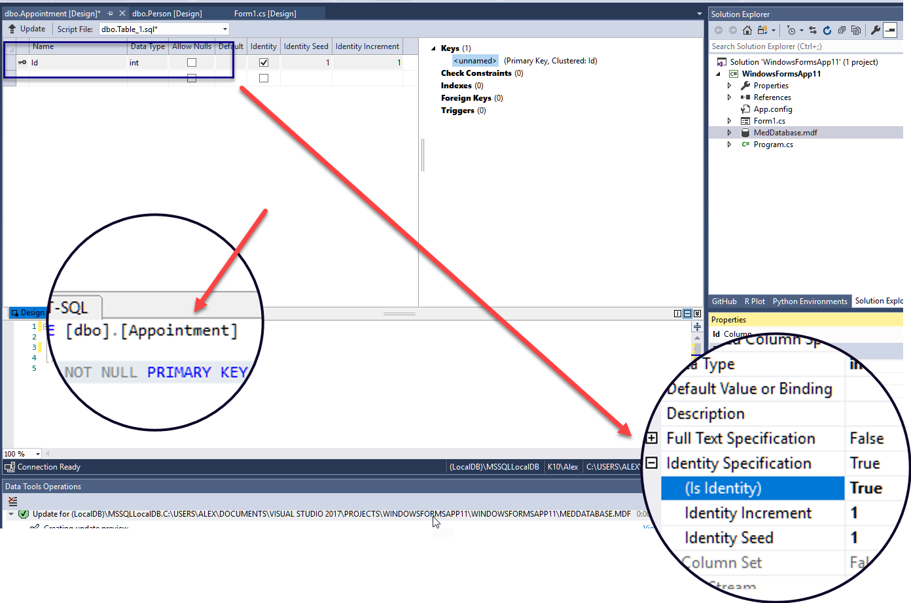
Таблица посещений врача
Сразу задайте свойства первичного ключа

Slide 26
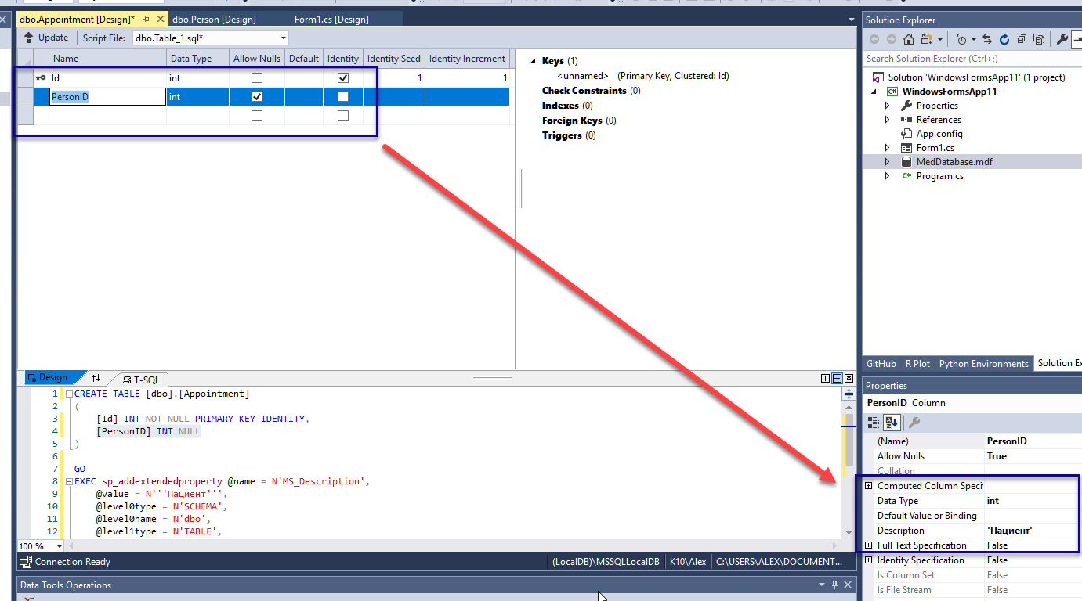
Поле для номеров пациентов

Slide 27
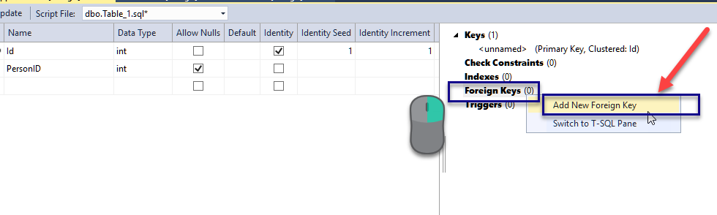

Slide 28
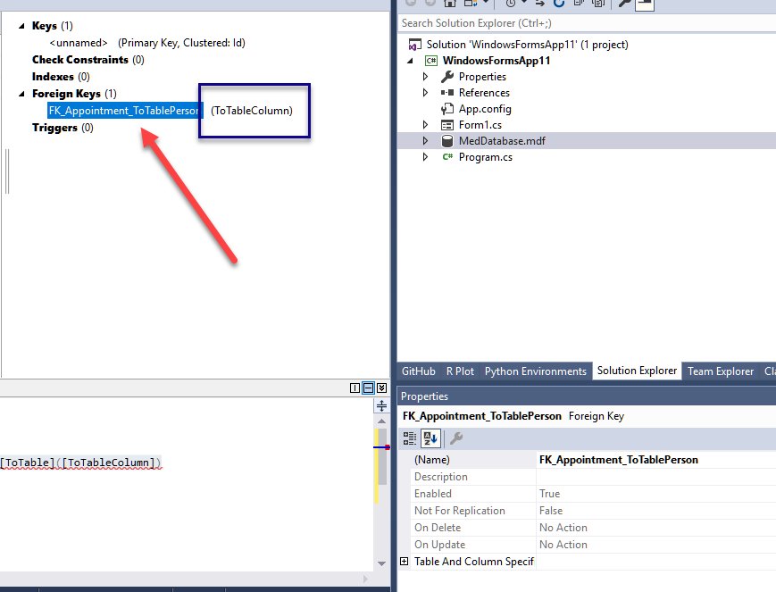

Slide 29
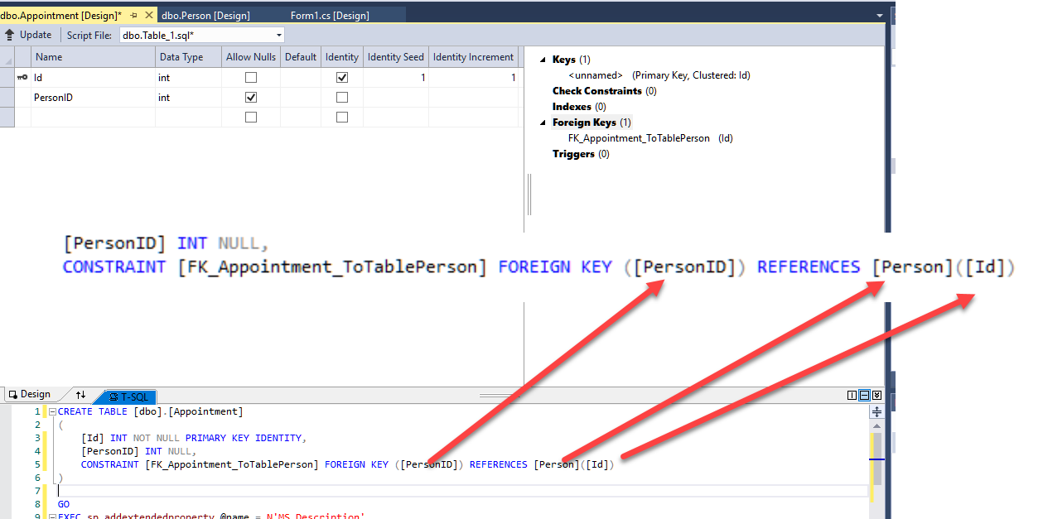
Впишите руками
Первичный ключ внешней таблицы
Колонка текущей таблицы
Внешняя таблица

Slide 30
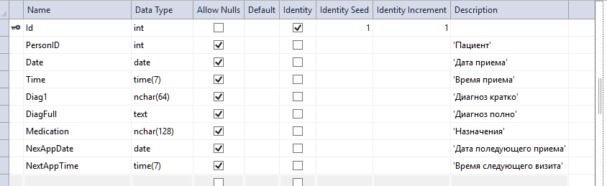
Добавьте остальные поля, их тип и описание

Slide 31
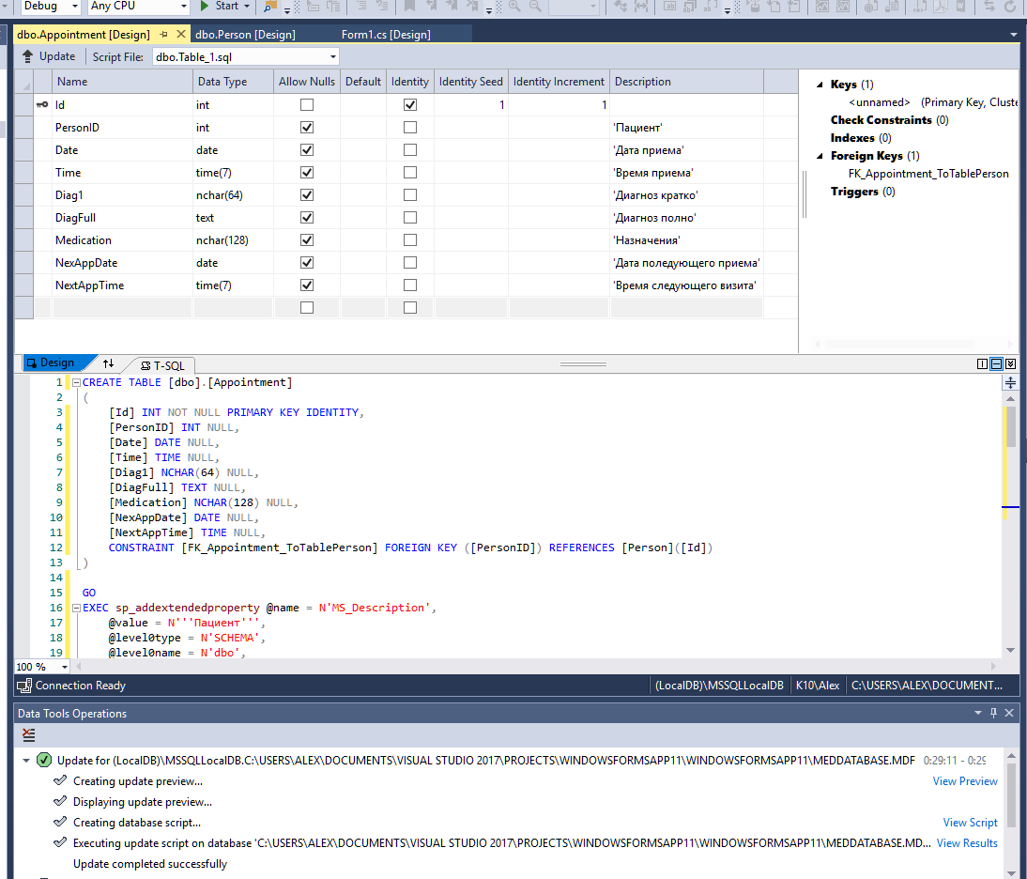

Slide 32
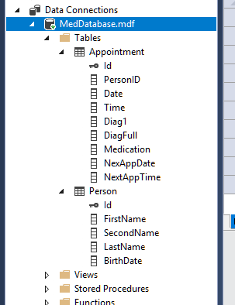

Slide 33
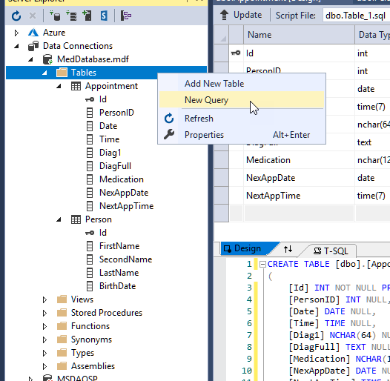

Slide 34
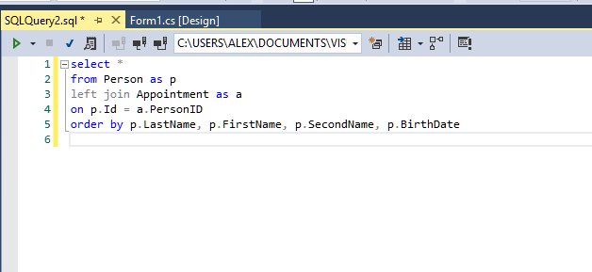
Создайте запрос на объединение

Slide 35
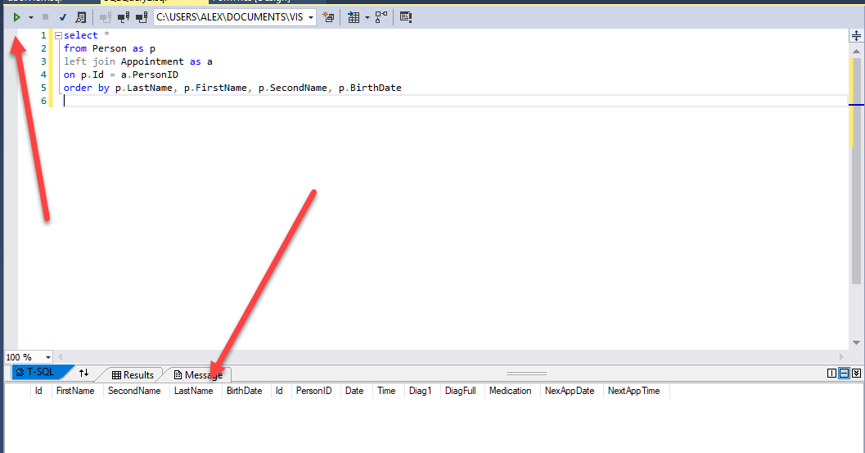
Убедитесь, что запрос дает ответ (хотя бы и пустой)
НЕ ЗАКРЫВАЙТЕ ЗАПРОС!!!

Slide 36
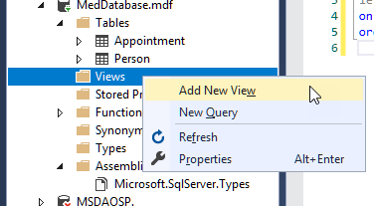
Создайте вид (имитацию таблицы на базе запроса)

Slide 37
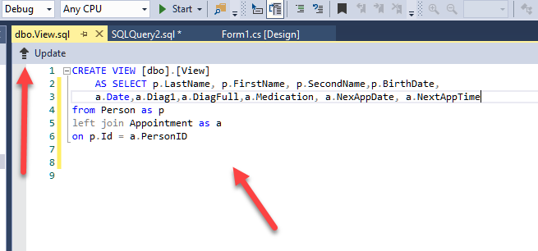

Slide 38
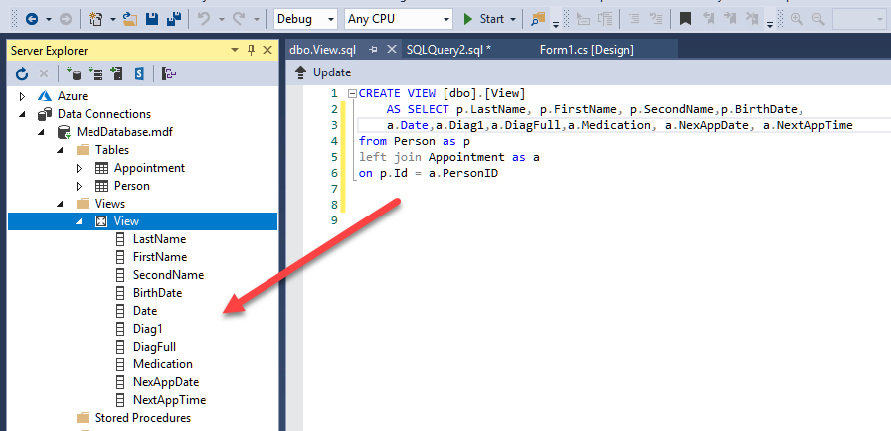

Slide 39
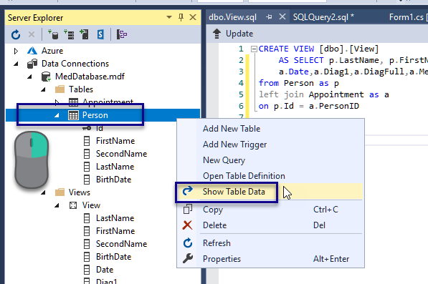
Добавьте к таблице строку данных

Slide 40
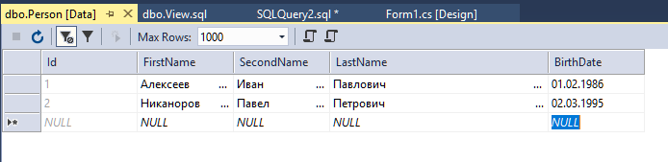

Slide 41
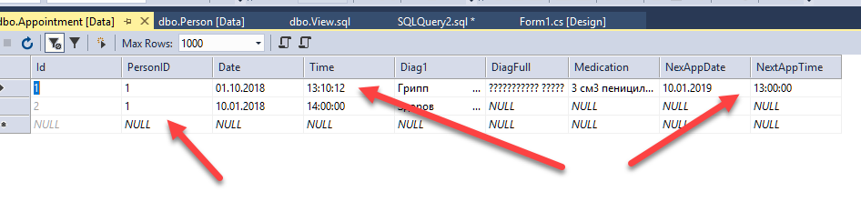
Обязательно задайте правильный PersonID

Slide 42
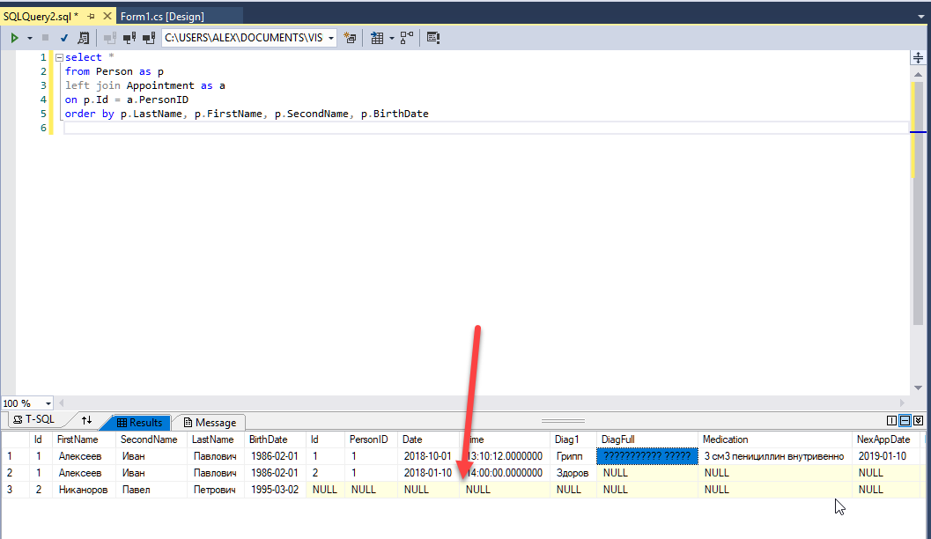
Убедитесь, что запрос отрабатывается

Slide 43
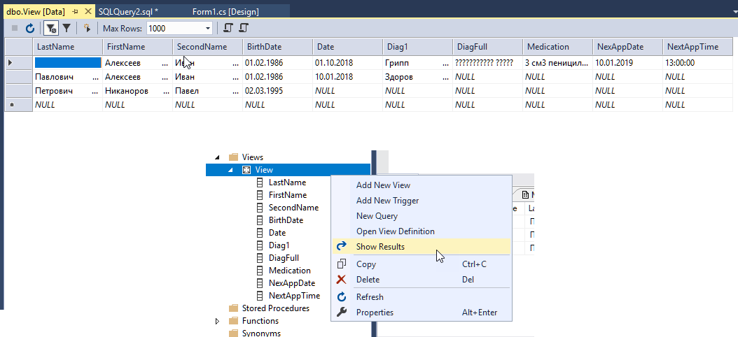
Убедитесь, что вид демонстрирует данные, аналогично запросу

Slide 44
Подключение к базе данных

Slide 45
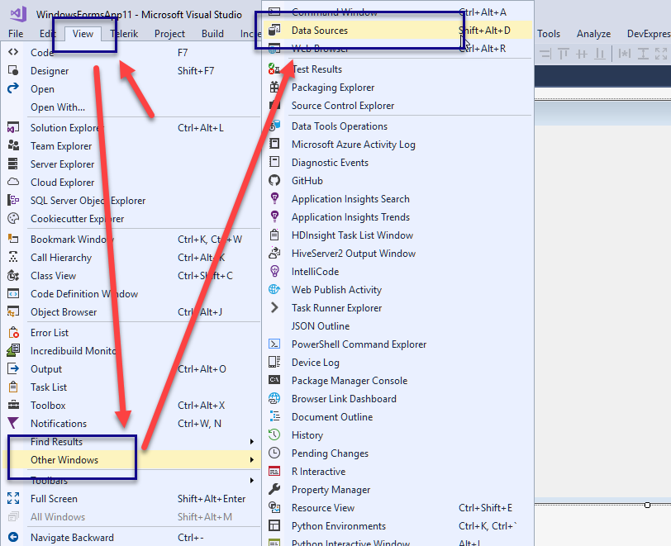
Отображаем окно мастера

Slide 46
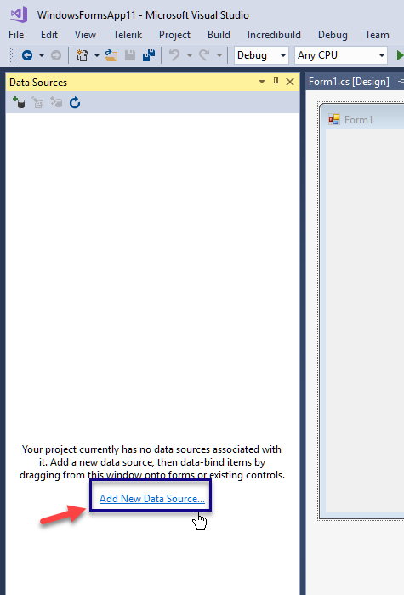
Запускаем мастер подключения

Slide 47
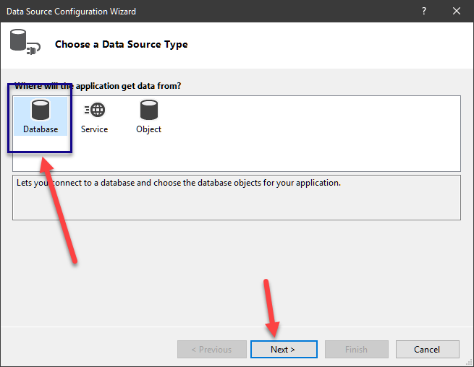
Выбираем базу данных

Slide 48
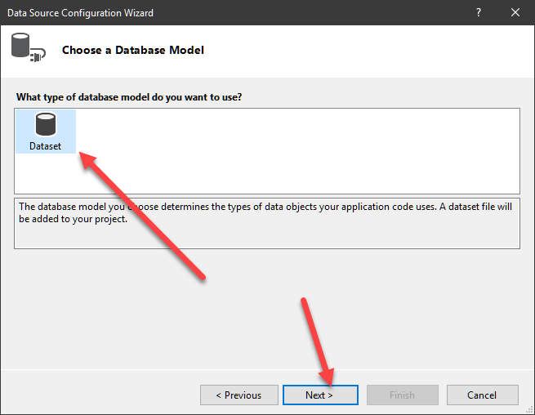
На ее основе будет создана модель данных (Dataset)

Slide 49
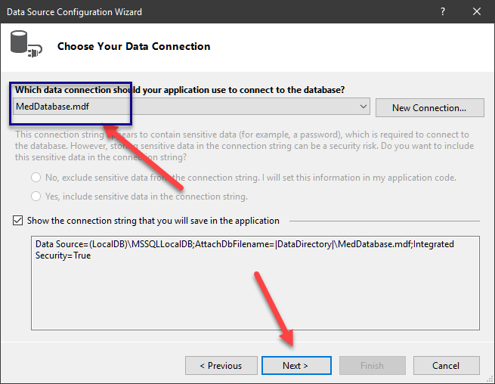
В приложении будет строка для указания БД

Slide 50
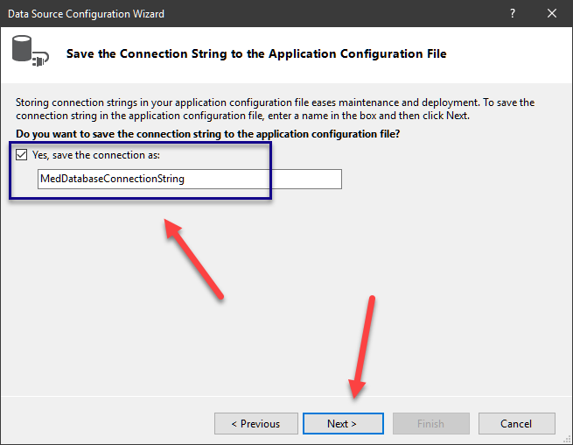
Строка будет сохранена в файле конфигурации

Slide 51
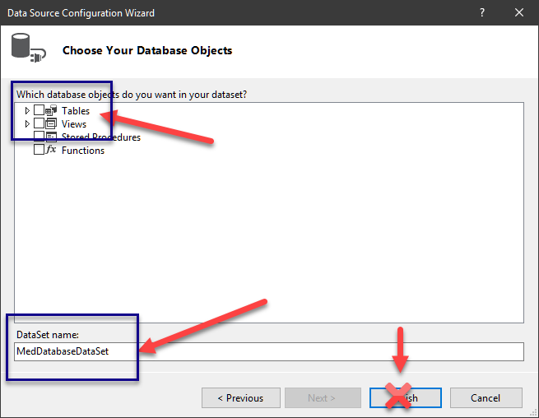
Отметьте все таблицы и виды для импорта

Slide 52
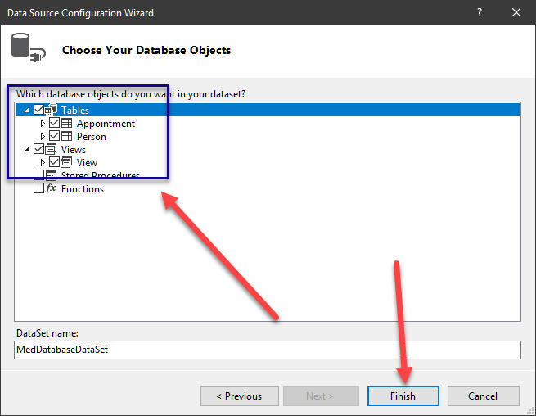
Убедитесь, что все элементы отмечены

Slide 53
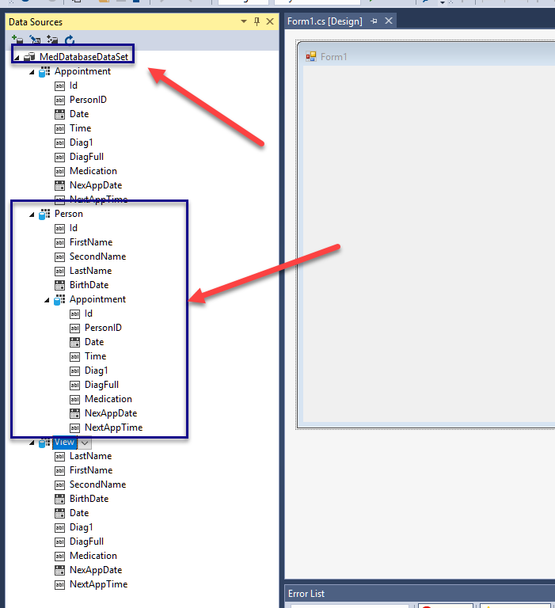
DataSet определил содержимое таблиц и подобрал элементы интерфейса для вывода

Slide 54
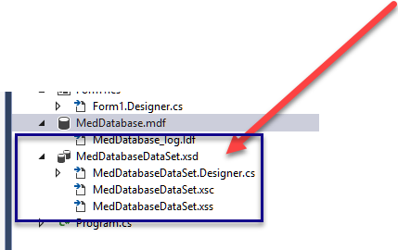
Редактируем датасет

Slide 55
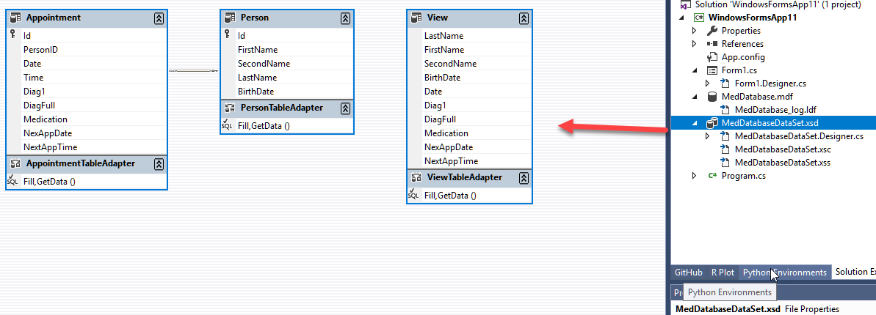
На схеме видны таблицы и отношения

Slide 56
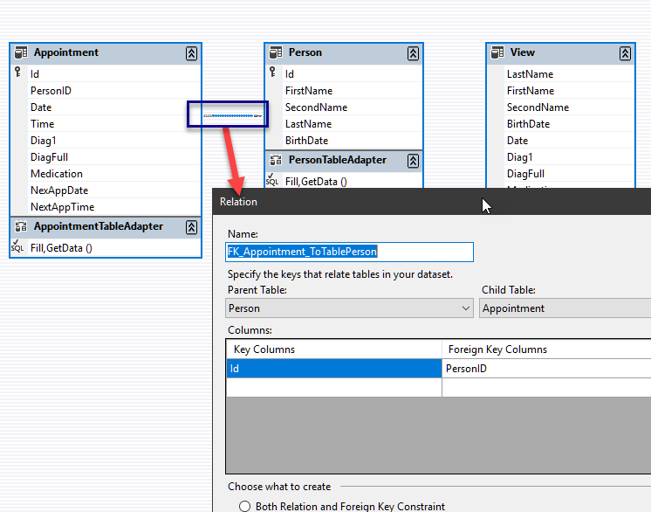
Внешний ключ

Slide 57

Первичный ключ настроен для генерации на стороне сервера

Slide 58

Добавьте заголовки полей

Slide 59

Переместите на форму таблицу данных Person

Slide 60

Добавлены таблица и навигатор данных

Slide 61

Добавлены компоненты:
датасет,
связанный с датасетом и формой источник данных,
адаптер таблицы,
менеджер (если таблиц несколько) и навигатор по записям

Slide 62

При запуске
Датасет читает данные из БД
«Раскладывает» данные по классам
Передает массивы в источник данных
Источник раздает данные по визуальным элементам, в частности – таблицам
За состоянием данных в таблицах следит адаптер таблицы и менеджер таблиц (например, он реагирует на изменения данных)
Одна из записей в таблице является «выбранной», на нее указывает курсор
За курсором следит навигатор

Slide 63

Добавление записи
Обратите внимание на Id
Дату вводить неудобно

Slide 64

Освободите место (под таблицей или сбоку)

Slide 65

Передвиньте только дату рождения

Slide 66

Передвиньте на форму таблицу посещений

Slide 67

Убедитесь, что визиты АВТОМАТИЧЕСКИ сортируются по пациентам

